Slide 1

多模态空间角色标注
Multi-Modal Spatial Role Labeling
邱晓枫
qiuxiaofeng@pku.edu.cn
中国语言文学系
[1] Kordjamshidi et al. Multimodal Spatial Role Labeling (mSpRL) Task Overview. CLEF 2017.
[2] Multi-Modal Spatial Role Labeling using Word Embeddings working notes.

Slide 2

1.1 任务背景
空间语义的提取在地理信息系统、机器人与导航、语义搜索等许多实际应用中都非常重要。此外，空间语义是与语言可视化最相关的语义。如何将视觉和语言两种模式结合，更进一步地，形成明确的形式化空间语义表示，是值得研究和富有挑战的方向。
多模态空间角色标注(mSpRL)是SemEval-2012 空间角色标注(SpRL)任务的多模态扩展。
SemEval-2012 除提供了含有空间信息的文本数据外，还对 CLEF IAPR TC-12 Image Benchmark¹ 进行注释，其中包括一系列旅游图片及图片的描述。结合起来的数据就具备了适应多模态扩展的性质。
mSpRL任务的目标：利用伴随图像从自由文本中提取空间信息
Grubinger, M., Clough, P ., Müller, H., Deselaers, T.: The IAPR benchmark: a new evaluation resource for visual information systems. In: Proceedings of the International Conference on Language Resources and Evaluation (LREC). pp. 13–23 (2006

Slide 3
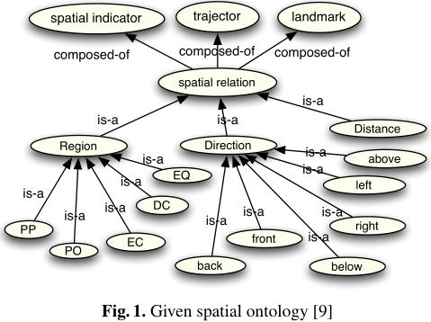
1.2 任务描述
SpLR旨在从自然语言文本中提取结构化的空间信息：
概念实体 trajector / landmark / spatial indicator
实体之间的关系 (trajector, landmark, spatial indicator)
关系类型 (trajector, landmark, spatial indicator)_{Relation}
该本体定义下一个空间关系的组成成分有射体(trajector)、地标(landmark)和空间指示符(spatial indicator)3类
空间关系本身分为区域(Region)、方向(Direction)、距离(Distance)
3个一般类和其下5+6+5个特定小类
区域下的拓扑关系继承自RCC8，因为自然语言表达空间关系时几乎不采用“逆内含、逆内切”这样的描述，因此，Kordjamshidi等在制定规范时把”(逆)内含/(逆)内切”4类统一成内含(PP)1类

Slide 4
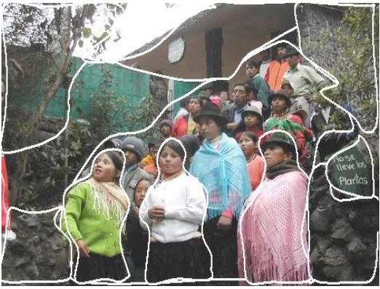
1.2 任务描述
Sub-Task1
识别涉及空间实体的短语并将其划为trajector/landmark/spatial indicator 三类
eg:
about 20 kids → trajector
on → spatial indicator
stairs → landmark
a house and a green wall with gate
→ trajector
a sign → trajector
…
About 20 kids in traditional clothing and hats waiting on stairs. A house and a green wall
with gate in the background. A sign saying that plants can’t be picked up on the right.

Slide 5
1.2 任务描述
Sub-Task2
确定空间角色之间的关系，每个空间关系表示为(trajector, spatial indicator, landmark)的三元组
eg:
→R1:（about 20 kids, on, stairs）
R2:（a sign, on, kids’ right）
…
About 20 kids in traditional clothing and hats waiting on stairs. A house and a green wall
with gate in the background. A sign saying that plants can’t be picked up on the right.

Slide 6
1.2 任务描述
Sub-Task3
识别空间关系的类型,在粗粒度层次上分为拓扑(区域)、方向和距离三类。
eg:
R1:（about 20 kids, on, stairs）
R2:（a sign, on, kids’ right）
→R1: Direction: above
R2: Direction: right ; Distance: near
About 20 kids in traditional clothing and hats waiting on stairs. A house and a green wall
with gate in the background. A sign saying that plants can’t be picked up on the right.

Slide 7
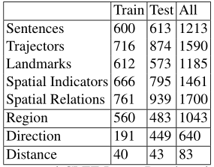
1.3 数据集
IAPR TC-12 image Benchmark: 20000张游客拍摄并带有文字描述的图片。
Annotated Corpus:
mSpRL中带注释的图像资源是IAPR TC-12 image Benchmark的一个子集，包含613个英文文本文件，共1213条句子。mSpRL任务组织者基于前面提到的空间本体对文本数据的角色和关系进行注释，图像被分割成带注释的有界框，并给出框之间的空间关系。分割区域的视觉特征是一个27维向量，包含区域面积、宽高、色彩、边界面积比等信息。
绝对数量: spatial relations > trajector > spatial indicator > landmark
→ 同一角色可能构成多组空间关系，空间关系中存在地标省略情况
绝对数量: region + direction + distance > spatial relations
→ 部分空间关系被同时标注为多种类型
Table 1. The statistics of the annotated CLEF-Image Benchmark
Notes:
IAPR TC-12 image Benchmark 包含20000张游客拍摄并带有文字描述的图片。mSpRL中带注释的图像资源是IAPR TC-12 image Benchmark的一个子集，包含613个英文文本文件，共1213条句子。mSpRL任务组织者基于前面提到的空间本体对文本数据的角色和关系进行注释，为应对多模态对齐的问题，图像被分割成带注释的有界框，并给出这些框之间的空间关系。从标注数据统计信息中可以反映，空间关系的三个组成成分数量大致相当，绝对数量上空间关系>射体>空间指示符>地标，说明同一角色可能构成多组空间关系，空间关系中存在地标的省略情况。此外 三类粗粒度关系类型之和 > 空间关系数量， 说明部分空间关系被同时标注为多种类型。

Slide 8
2.1 基线系统
Sub-task1
对分类的每个空间角色(trajector / landmark / spatial indictaor )分别设置一个基于感知机的二分类模型，以词形、中心词短语、词性标记、依存关系等词汇句法信息为分类特征
token
kids
head-words phrases
classifier
trajector
POS tags
…
Sub-task2
使用任务1中的空间指示符分类器来寻找指示符；训练两个分类器分别检测射体、地标和指示符的配对；组合具有公共空间指示符的短语对形成三元组
Spatial indicator
classifier
on
in
…
（kids, on）
（gate, in）
…
classifier_1
（kids, on, stairs）
Noun. kids, stairs, gate …
classifier_2
（stairs, on）
…

Slide 9
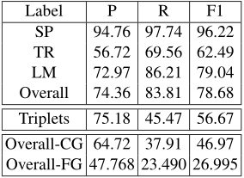
2.1 基线系统
Sub-task3
用一个管道模型作为基线，来自任务2的三元组用于训练关系类型，将三元组每个参数的短语特征简单地串联起来用于训练关系类型分类器的特征。
head-words phrases
token
POS tags
…
Baseline model
for
Sub-task2
(kids, on, stairs)
feature
(kids, on, stairs)_{Direction}
classifier
Table 2. Baseline System

Slide 10
2.2 LIP6 系统
主要工作：在任务3中使用提供的图像资源作为补充信息源，具体地，人工构造了一个多模态空间关系的嵌入表示，并报告了实验情况。
子任务3是一个监督分类问题，其中可用数据包含关系三元组、三元组的来源文本以及文本的关联图像，Lip6首先将输入数据转换成了多模态的关系嵌入(Relation Embedding)
Relation Embedding:
u* : 组成单词的预训练词嵌入的平均值
1* : 空间指示符的one-hot编码, 共有77个固定词汇

Slide 11
2.2 LIP6 系统
Relation Embedding:
u* : 短语*组成单词的预训练词嵌入的平均值
1* : 空间指示符的one-hot编码，共有77个固定词汇
r* : 区域*的视觉嵌入，通过计算余弦相似度找到与trajector / landmark 最匹配的单词标注区域
r_{spatial} : 将trajector 和 landmark 区域之间的连接关系编码在一个one-hot向量中
这些连接关系包括 djacent/disjoint, beside/x-aligned, above/below/y-aligned.

Slide 12
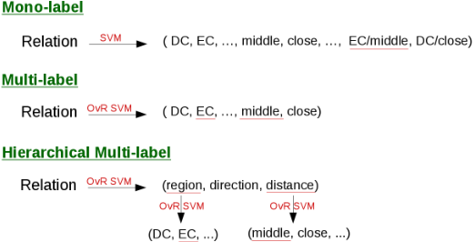
2.2 LIP6 系统
分类策略：

Slide 13
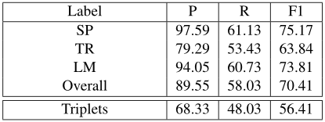
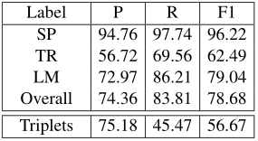
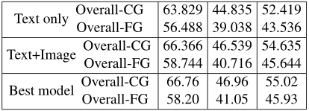

2.3 实验分析
Table 3. LIP6 performance for sub-task1 & 2 vs Baseline
Table 4. LIP6 performance for sub-task3 vs Baseline
Best model: e_{relation} = e_{text}, 相比Text only model不对word embedding 降维且训练过程保持不变
Notes:
提交模型在前两个任务上的表现没有超过baseline，当然这也不是他们工作的重点，但在任务3上提交的最佳模型较baseline的管道模型的性能有显著提升。
此外，结果中的最佳模型采用的是忽略图像嵌入的单标签分类策略，却取得了比同时考虑视觉嵌入更好的表现。

Slide 14

2.3 实验分析
Table 5. Global score on test data for the specific value prediction task, using several
classification techniques
结果显示单标签分类策略是最有效的，而分级策略的精确度很高但召回率很低，因此影响了F1-score不如单标签分类策略。这可能是因为划分特定类标签时，分级策略需要依赖一般类分类的结果。
Notes:
此外，提交者比较了不同的分类策略，结果显示单标签分类策略是最有效的，而分级策略的精确度很高但召回率很低，因此影响了F1-score。这可能是因为划分特定类标签时，分级策略需要依赖一般类分类的结果。

Slide 15
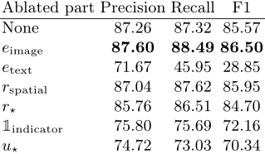
2.3 实验分析
Table 6. Ablation study of the influence of the different parts of the relation embedding
表中高亮部分反映关系嵌入中的可视化嵌入部分对整体性能是没有帮助甚至有害的，这与前面提交的最佳模型仅含文本嵌入相印证。
Notes:
此外，提交者还从更精细的层面，考虑了嵌入各组件对实验结果的影响。表6是逐个去除关系嵌入中的各组件的测试结果，表中高亮部分反映关系嵌入中的可视化嵌入部分对整体性能是没有帮助甚至有害的，这与前面提交的最佳模型仅含文本嵌入相印证。

Slide 16
2.3 实验分析
任务和系统的出发点：
图像中对象边界的几何特征相比具有歧义性和复杂性的文本特征，更接近空间关系的表示
实验结果：
目前的视觉嵌入表示成为机器学习系统的噪音降低了整体性能
可能原因：
许多图像不包含任务1找到的空间角色的区域。
eg：“a bench in a park”中“bench”是一个射体，但与之关联的图像可能没有 任何被标记为“bench”的区域
2. 实体-区域匹配算法遗漏掉合理区域。
eg：“head”是任务1中的一个实体，但关联图像中没有标记为“head”的区域但有一个
“face-of-person”区域未被算法选中
3. 训练集规模较小，可能没有足够的图像资源为文本学习补充信息
Notes:
任务和系统设置的一个重要出发点是图像中对象边界的几何特征相比具有歧义性和复杂性的文本特征，更接近空间关系的表示，于是希望以可视化资源作为辅助输入提高对关系类别的识别效果。目前的视觉嵌入表示对于机器学习系统来说更多的作为噪音形式存在，降低了整体性能。LIP6实验者关注并分析了几个可能因素，首先是许多图像不包含任务1找到的空间角色的区域，例如“a bench in a park”，“bench”是一个射体，但与之关联的图像可能没有任何标记为“长凳的区域”.第二，匹配算法也可能漏掉合理的区域，例如“head”是任务1中的一个实体，但关联图像中没有标记为“head”的区域但有一个“face-of-person”的区域就被漏掉了。此外，训练集规模较小，可能没有足够的图像资源为文本学习补充信息

Slide 17
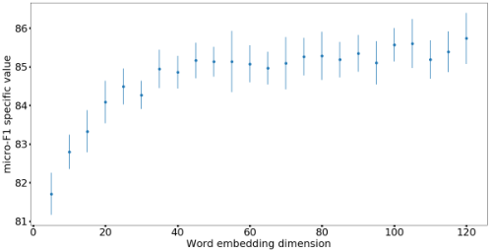
2.3 实验分析
Notes:
由于前面的实验反映文本嵌入是关系嵌入最有效的组成成分，这里又用主成分分析法评估了嵌入维度的影响，这个分类模型比较简单，训练数据规模也不大，所以50维的参数设置是比较合理的，再高则会导致过多的参数和更高的过拟合风险

Slide 18
3 论文工作总结
目前有许多关于视觉和语言相结合的研究工作，但没有一项研究将获得正式的空间意义表示作为目标，也没有对这种表示的训练提供监督。
mSpRL的目标是提供一个基准，以研究添加视觉信息如何帮助理解自然语言文本的空间语义，并将语言映射到形式化的空间语义表示。
先前的假设是可视化资源中传达的几何信息可以辅助空间意义的消歧，从而有助于文本空间信息的抽取，但参赛者的实验结果表明，使用视觉嵌入可能会给学习系统增加噪声从而降低性能。这意味着即使对给定图像中的对象进行分割并标注其精确的几何信息，添加这样的可视化资源对理解文本的空间意义还是具有挑战性。

Slide 19
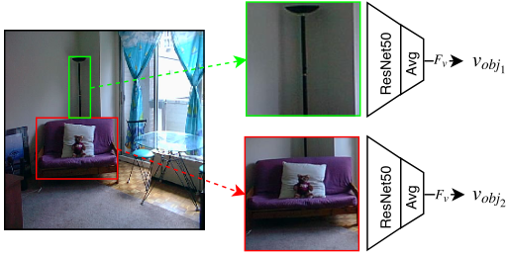
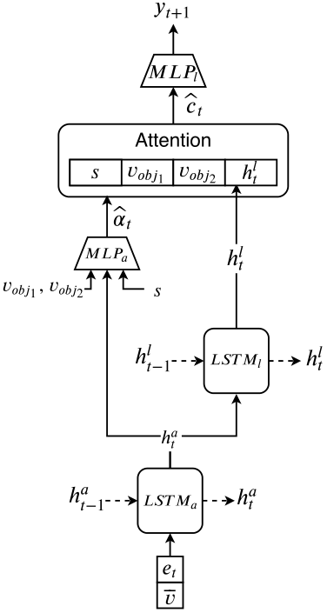
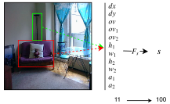
4 看法与展望
在报告最后，任务组织者依旧认为前面提到假设是有效的，如果支持它那么最重要的问题就是找到一种有效的利用视觉资源来构建形式化的空间意义表示的方法。
model design in《What Goes Into A
Word Generating Image Descriptions
With Top-Down Spatial Knowledge》
Notes:
首先在报告最后任务组织者依旧认为前面提到的这个假设是有效的，当然不同的人有不同的看法，如果支持它那么最重要的问题就是找到一种有效的利用视觉资源来构建形式化的空间意义表示的方法。参考另一篇文献《What Goes Into A Word Generating Image Descriptions With Top-Down Spatial Knowledge》，这篇探讨了神经网络模型中不同嵌入对生成图像描述语言的贡献，其中也包括结合图像嵌入表征空间意义的尝试。以其中一个模型为例，用了两层堆叠的LSTM，第一层用于生成注意力模型的特征，第二层用于生成与视觉特征相关联的语言特征(这种设计方便通过额外的自定向下的特征向量进行扩展)。两个实体间存在的几何关系通过一个边界框的中心到另一个边界框的中心表示成特征s，边界框的视图信息按空间角色编码为两个特征向量v_obj，三者拼接进行注意力学习。

Slide 20
4 看法与展望
《What Goes Into A Word Generating Image Descriptions With Top-Down Spatial Knowledge》实验结论是总体而言从图像中提取的特征对生成语言模型有积极影响，但性能增益小于预期。这与mSpRL低于预期的结果存在一定相似，可能的原因：
(i)文本中已经包含了典型场景的图式，空间关系可以从中预测，因此模型从文本中就已经可以捕获足够的特征
(ii)此外，多模态的数据整合上还有不足，比如注释更侧重描述图像内容而非事物在空间上的相对位置。
Notes:
这篇文章实验结论是总体而言从图像中提取的特征对生成语言模型有积极影响，但性能增益小于预期。这与mSpRL低于预期的结果存在一定相似，一种可能是文本中已经包含了典型场景的图式，空间关系可以从中预测，因此模型从文本中可以捕获足够的特征；此外，多模态的数据整合上还有不足，比如注释更侧重描述图像内容而非事物在空间上的相对位置。

Slide 21
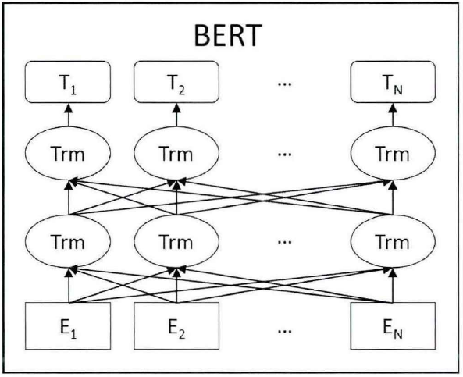
4 看法与展望
Pre-trained + fine-tuning的方式
缓解含空间信息的标注数据较少的问题
TRJ
IND
CRF
LM
…
kids
on
…
stairs
Notes:
此外还可以考虑利用预训练模型结合微调的方式来缓解含空间信息的标注数据较少的问题。例如对任务中的空间元素识别，可以建模为序列标注模型，在预训练模型外再加入一个CRF推理层。将文本数据输入Bert模型，微调得到每个单词基于上下文的表示，再接一个条件随机场学习标签之间的约束，最后推理得出每个单词的标签。这是针对最初级的空间角色标注任务的一个思路，更进一步，设计能够直接从文本中提取空间关系及其类型的端到端模型还是很困难，因为语篇中存在大量涉及空间角色的省略、指代问题，这可能需要结合语言学的分析来优化空间关系识别的算法。

Slide 22
谢谢！
请大家提出意见！

